Slide 1
Работа в LaTeX. Создание документа

Slide 2
Дистрибутив LaTeX
Если у вас уже установлен и настроен дистрибутив LaTeX, то можно пропустить этот раздел. В противном случае дистрибутив LaTeX придётся установить, так без него продвинуться дальше не получится. Установка LaTeX – это простая задача, и для начала рекомендуется установить дистрибутив TeX Live. Устанавливать следует все имеющиеся в наличии пакеты.
Этот дистрибутив присутствует в большинстве популярных дистрибутивах GNU/Linux (пакет для установки texlive-full).
У пользователей Windows популярен MikTeX, а пользователю Mac OS, возможно, подойдёт дистрибутив MacTeX.
Ссылка на MikTeX https://miktex.org/
________________________________________
//Для практических занятий будем использовать пакет:
https://ru.overleaf.com
(нужно зарегестрироваться)
________________________________________

Slide 3
Текстовый редактор
LaTeX-документ (расширение tex) — это обычный текстовый файл, в котором содержится и некоторый объём команд для LaTeX процессора.
Для редактирования tex-файлов используются обычные текстовые редакторы. В принципе, подойдёт любой редактор, но, безусловно, для эффективного набора лучше выбрать специализированный текстовый редактор, например, emacs. Предварительно следует убедиться в том, что выбранный текстовый редактор поддерживает кодировку UTF-8 (общепринятая стандартная кодировка текста для символов Unicode). Этой кодировки следует придерживаться и при создании документов.
Можно также выбрать специализированный LaTeX-редактор, например, Texmaker или TeXstudio.
Ещё один хороший вариант — это LyX. Этот редактор совмещает поддержку команд LaTeX и визуальное редактирование WYSIWYM (What You See Is What You Mean).

Slide 4
Пример LaTeX-документа (приложение 1)
Необходимо создать файл HelloWorld.tex, и поместить в него (скопировав или набрав) следующее содержание.
//Файл HelloWorld.tex и другие примеры можно найти в архиве latex_examples.zip в разделе "Материалы для скачивания".
1 2 3 4 5 6 7 8 9 10 | \documentclass[12pt,a4paper]{scrartcl} \usepackage[utf8]{inputenc} \usepackage[english,russian]{babel} \usepackage{indentfirst} \usepackage{misccorr} \usepackage{graphicx} \usepackage{amsmath} \begin{document} Здравствуй, Мир!!! \end{document}

Slide 5
На первой строке загружается класс документа scrartcl. Этот класс входит в набор KOMA-Script — современный пакет с отличной документацией и богатыми возможностями.
https://ctan.org/pkg/koma-script
На следующих строках загружаются стилевые файлы, необходимые для "русификации" документа:
inputenc — для выбора кодировки текста;
babel — пакет для локализации;
indentfirst — красная строка для первого параграфа;
misccorr — пакет с дополнительными настройками для соответствия правилам отечественной полиграфии.

Slide 6
Стили graphicx и amsmath отвечают за вставку картинок и отображение математической нотации.
Сам текст документа набирается внутри окружения document, которое начинается с команды \begin{document}
и заканчивается конструкцией \end{document}.
Параграфы в тексте разделяются друг от друга пустой строкой.

Slide 7
После создания файла HelloWorld.tex, его можно скомпилировать с помощью программы pdflatex и посмотреть полученный в результате PDF-файл HelloWorld.pdf, как показано ниже
> pdflatex HelloWorld.tex > okular HelloWorld.pdf
В принципе любой правильно настроенный современный специализированный LaTeX-редактор позволяет компилировать tex-файлы и просматривать полученный результат.
Для просмотра PDF-документов в системе должна быть установлена соответствующая программа просмотра
. В данном примере предполагалось, что доступна программа okular, но всегда можно скачать стандартную программу просмотра Adobe Reader.

Slide 8
Создание титульного листа
См. файл с кодом - LaTex_код.doc
Титульный лист оформляется внутри окружения titlepage. Окружение center используется для выравнивания содержимого по центру.
Окружение minipage представляет собой бокс фиксированной ширины и используется для формирования шапки с подписями.
Размер текста можно увеличивать с помощью команд \huge, \LARGE, \Large и \large (от большего к меньшему). Чтобы выделить текст можно применить следующие инструкции:
\textbf{текст} — жирный текст;
\textit{текст} — наклонный текст;
\textsc{текст} — капитель;
\underline{текст} — подчёркивание.

Slide 9
Создание титульного листа
Вертикальные и горизонтальные пробелы можно выставить с помощью команд \vspace{} и \hspace{}.
Принудительный перевод строки производится с помощью команды \\.
Инструкции \vfill и \hfill ставят растяжимые пробелы бесконечной длины по вертикали и горизонтали. Если слева от бокса minipage указать команду \hfill, то бокс будет прижат к правой границе текста.
Команда \textwidth определяет ширину текста, что позволяет указывать долю от него, если нужно. Аналогично можно использовать и высоту текста \textheight.
В примере присутствует и элемент программирования. С помощью команды \newlength{\ML} была определена переменная длина \ML, которой была присвоена длина, нужная для вставки даты и месяца. Это позволило точно выровнять место, оставленное под подпись. Хотя это и мелочь, но именно такие незаметные аспекты и определяют восприятие документа читателем.

Slide 10
Набор текста
См. файл с кодом - LaTex_код.doc
Пакет LaTeX берёт на себя работу по оформлению заголовков разделов и их автоматической нумерации. Достаточно только указать, что в данном месте начался новый раздел с помощью команд
\section (раздел),
\subsection (подраздел) и
\subsubsection (подподраздел).
Весь текст, который находится за символом %, считается комментарием, и поэтому не выводится при печати.
Символ процента можно вывести с помощью команды \%, а символ ~ формирует неразрывный пробел.
Кроме символа процента необходимо экранировать символы { } $ & # _. Также специальным является и символ \.
Окружение enumerate формирует нумерованное перечисление.
Аналогично ненумерованное перечисление создаётся с помощью окружения itemize.
Обратите внимание на метки, поставленные с помощью команды \label вслед за заголовками. Используя эти метки, можно с помощью команд \ref и \pageref сослаться на номер и страницу соответствующего раздела.

Slide 11
Математика
Издательский пакет LaTeX был изначально оптимизирован для набора математических публикаций. Но перед тем как начать набирать математические выражения, нам предстоит изучить соответствующую TeX-нотацию.
В любой книге по LaTeX присутствует глава с подробным объяснением TeX-нотации, эта же нотация используется и в WikiPedia для набора формул.
Пример см. в LaTex_код.doc

Slide 12
Вставка картинок
Файлы с изображениями следует готовить за пределами LaTeX, используя специализированные графические редакторы.
Если в качестве компилятора используется pdflatex из актуальных дистрибутивов LaTeX, то в документ можно вставлять как векторные картинки в форматах eps и pdf, так и растровые в форматах jpeg и png. По возможности лучше использовать векторные форматы, так как они позволяют себя масштабировать без ухудшения качества изображения.
Для вставки файла KEDR.pdf (есть в архиве latex_examples.zip для экспериментов) его нужно положить в каталог, где уже находится исходный tex-файл (Kurs.tex).
Команда \includegraphics вставляет картинку, а команда \caption формирует подпись к ней. Окружение figure является "плавающим", и поэтому может расположить картинку с подписью наиболее удачным способом. Но если картинок много, то LaTeX может с этим не справиться и тогда лучше формировать связки из нескольких команд \includegraphics в пределах одного элемента figure.

Slide 13
Вставка картинок
Найти любую картинку
Добавить картинку в проект
Добавить код:
\item А теперь вставим картинку
\begin{figure}[htbp] \centering
\includegraphics[width=0.6\textwidth]{Любой}
\caption{Цветы}\label{fig:Любой}\end{figure}
Пример добавления картинки в текст представлен на Рис.~\ref{fig:Любой}.
Смотрите примеры ниже + файл с кодом - LaTex_код.doc

Slide 14
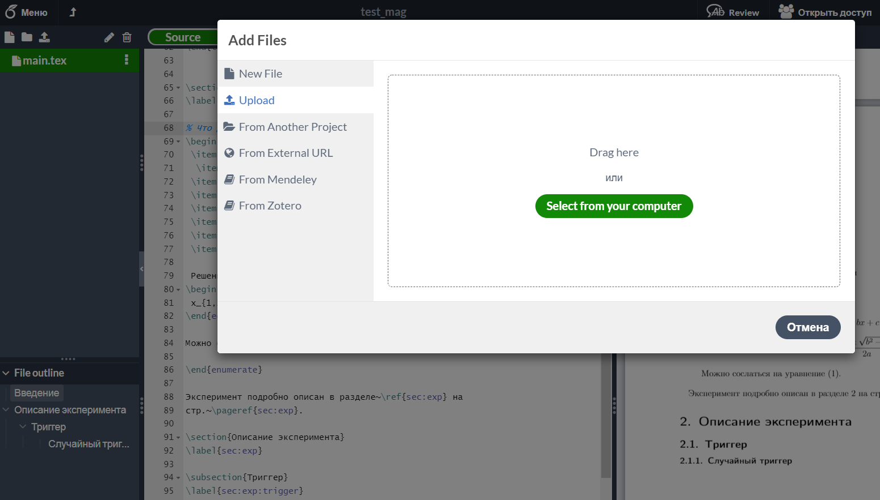
Вставка картинок

Slide 15
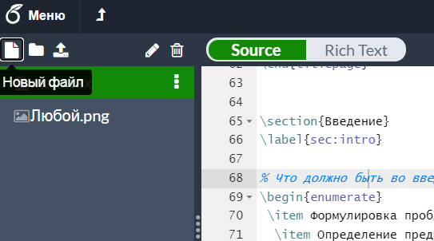
Вставка картинок

Slide 16
Вставка кода
Для добавления неформатируемых фрагментов текста (например, программного кода) в LaTeX-лучше всего использовать окружение verbatim.
1 2 3 4 5 6 7 8 9 | \begin{verbatim} for alpha:=-90 step 3 until 0: label(btex IBM developerWorks etex scaled (5*(1+alpha/100)) rotated alpha,(0,0)) withcolor (max(1+alpha/45,0)*red+ min(-alpha/45,2+alpha/45)*green+ max(-alpha/45-1,0)*blue); endfor; \end{verbatim}

Slide 17
Библиография
В конце любой научной работы обязательно должна присутствовать библиография, которую проще всего создать с помощью окружения thebibliography
Команды \bibitem формируют библиографические ссылки, на которые можно ссылаться с помощью команды \cite, как показано ниже (ссылаться можно даже из тех фрагментов текста, которые располагаются выше определения ссылки):
Для изучения «внутренностей» \TeX{} необходимо изучить~\cite{Knuth-2003}, а для использования \LaTeX{} лучше почитать~\cite{Baldin-2008}.
Как и в случае с перекрёстными ссылками для правильного отображения библиографических ссылок, исходный документ необходимо скомпилировать дважды.

Slide 18
Библиография
\begin{thebibliography}{9}
\bibitem{Knuth-2003}Кнут Д.Э. Всё про \TeX. \newblock --- Москва:
Изд. Вильямс, 2003. 550~с.
\bibitem{Baldin-2008}Балдин Е.М. Компьютерная типография
\LaTeX. \newblock --- Санкт-Петербург: Изд. БХВ-Петербург,
2008. 302~с.
\end{thebibliography}
См. приложение 6 и файл с кодом - LaTex_код.doc

Slide 19
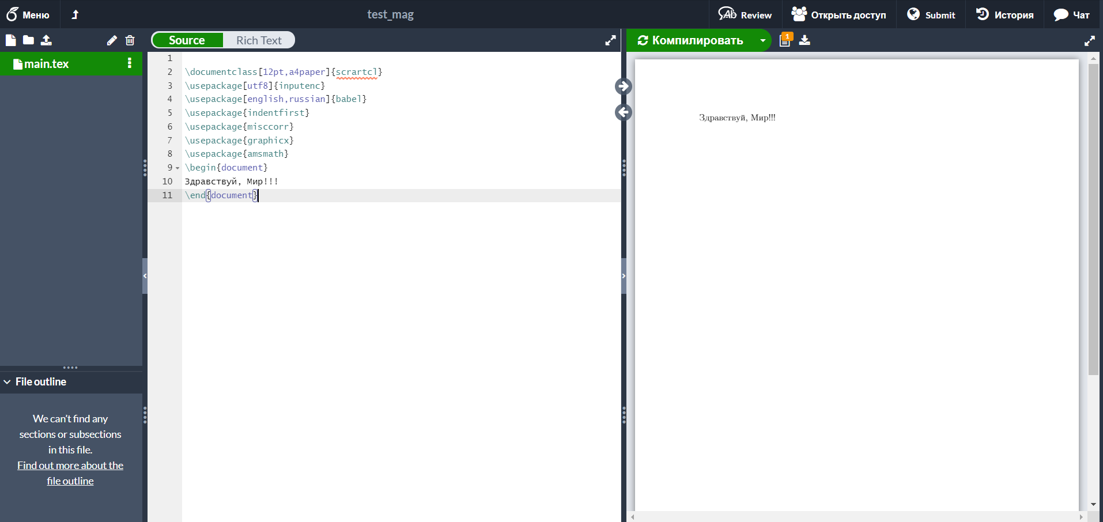
Приложение 1

Slide 20
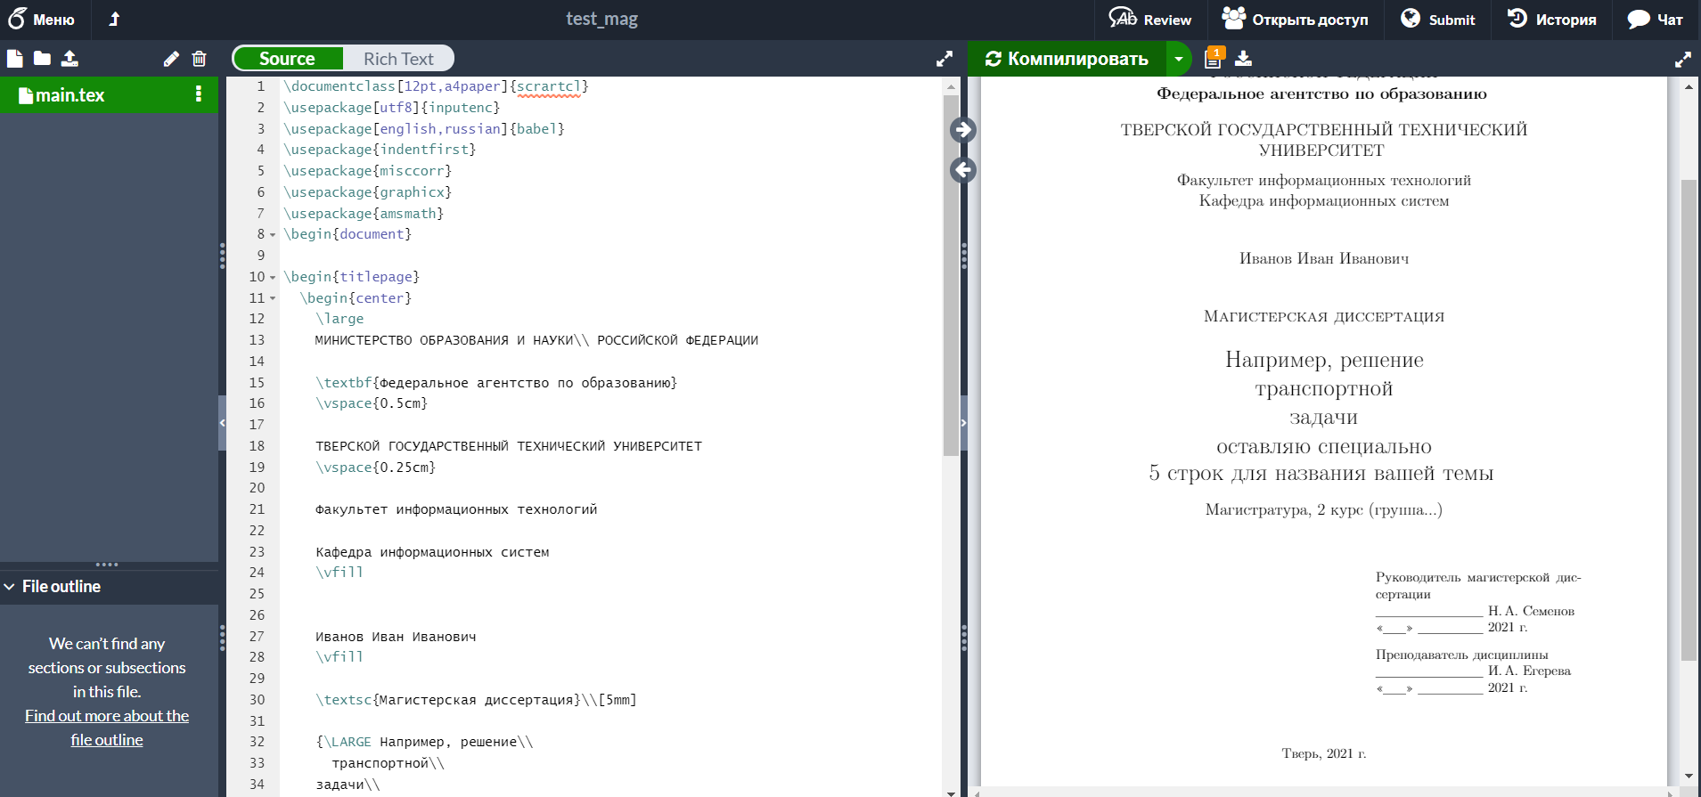
Приложение 2

Slide 21
Приложение 3

Slide 22
Приложение 4

Slide 23
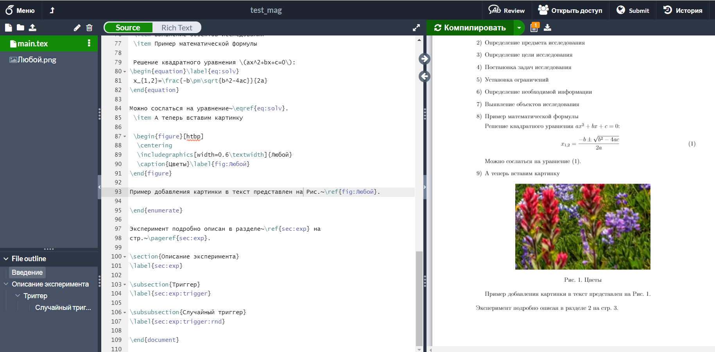
Приложение 5

Slide 24
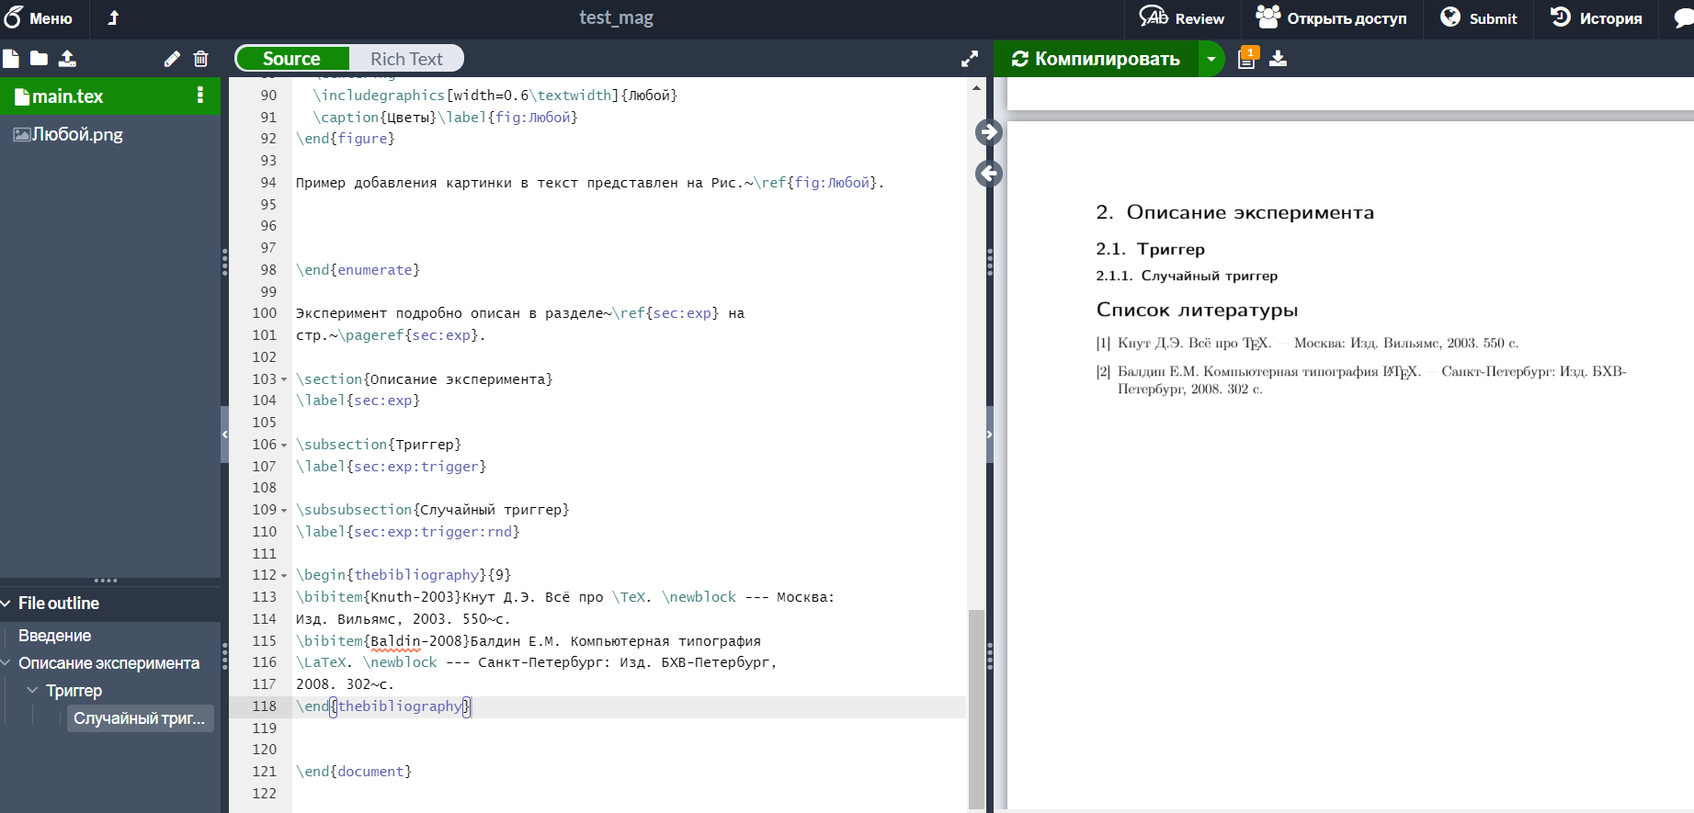
Приложение 6

